Slide 1
Распространение десятичных дробей 0,54; 56,43627; 5,76…

Slide 2
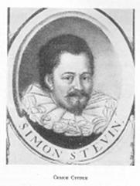
Широкое распространение десятичных дробей в Европе началось только после выхода в свет книги «Десятая» фламандского математика Симона Стевина (1548-1620). Его и считают изобретателем десятичных дробей. Стевин, уроженец Брюгге, вначале был купцом, затем во время Нидерландской революции инженером в войсках возглавлявшего республику Морица Оранского. "Астрологам , земледельцам, мерильщикам объемов, проверщикам емкостей бочек, стереометрам вообще, монетным мастерам и всему купечеству - Симона Стевина привет", - так обращается к своим читателям изобретатель десятичных дробей в своей книге "Десятая"(1585). Эта маленькая работа (всего 7 страниц) содержала объяснение записи и правил действий с десятичными дробями.

Slide 3
Книга «Десятая» Симона Стевина

Slide 4
В книге он старается убедить людей пользоваться десятичными дробями, говоря, что при их использовании "изживаются трудности, ошибки, потери и прочие случайности, обычные спутники расчетов". Стевин обозначает целые знаком 0, десятые – знаком 1, сотые – знаком 2 и т.д., причем цифры 0,1,2,. . . стоят над значащими цифрами или после них в кружках. Например,

Slide 5
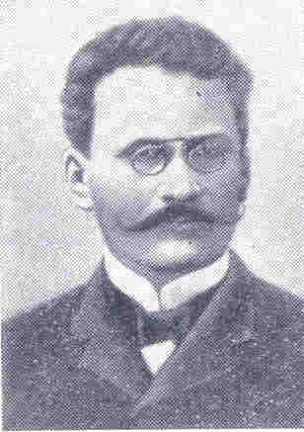
В России первые систематические сведения о десятичных дробях встречаются в “Арифметике” Магницкого (1703г.) С начала XVII века начинается интенсивное проникновение десятичных дробей в науку и практику. Развитие техники, промышленности и торговли требовали все более громоздких вычислений, которые с помощью десятичных дробей легче было выполнять. Широкое применение десятичные дроби получили в XIX веке после введения тесно связанной с ними метрической системы мер и весов. Например, в сельском хозяйстве и промышленности десятичные дроби и их частный вид – проценты – применяются намного чаще, чем обыкновенные дроби.

Slide 6
О запятой и точке

Slide 7
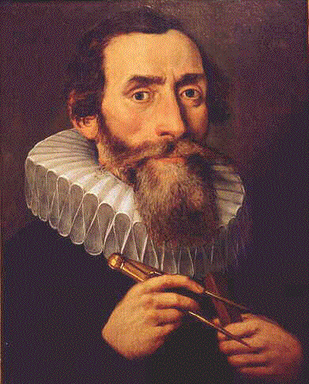
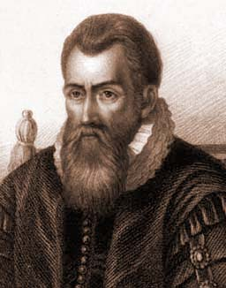
Дж. Мадзини 1555-1517
Впервые десятичная запятая встречается в 1592 г. В сочинениях итальянского астронома Дж. Маджини, десятичная же точка в 1593 г. В трудах немецкого математика Хр. Клавиуса.
Запятая, как и точка в качестве разделительного знака была предложена в 1616-1617 гг. английским математиком Джоном Непером. Десятичную запятую применял немецкий астроном И.Кеплер.
Иоганн Кеплер 1571 - 1630
Джон Непер 1550—1617

